Slide 1
TẬP HUẤN
HƯỚNG DẪN XÂY DỰNG ĐỀ KIỂM TRA ĐÁNH GIÁ ĐỊNH KÌ THEO ĐỊNH HƯỚNG PHÁT TRIỂN PHẨM CHẤT - NĂNG LỰC HỌC SINH
Bình Thuận, ngày 15 /02/2025
SỞ GIÁO DỤC ĐÀO TẠO BÌNH THUẬN
TỔ GV CỐT CÁN MÔN SINH HỌC

Slide 2
Nội dung tập huấn
XÂY DỰNG MA TRẬN, BẢNG ĐẶC TẢ, ĐỀ KIỂM TRA ĐÁNH GIÁ ĐỊNH KÌ
- VB 7991/BGDĐT – GD TrH ngày 17/12/2024
- TT 232/SGDĐT-GDTrH&CN-TX ngày 22/01/2025
V/v thực hiện kiểm tra, đánh giá đối với cấp THCS, THPT

Slide 3
MỘT SỐ VẤN ĐỀ VỀ
ĐÁNH GIÁ NĂNG LỰC

Slide 4
Năng lực Sinh học
TP năng lực | CHỈ BÁO
Nhận thức Sinh học B (NT1 – NT2) H(NT3-NT5) VD(NT6-NT8) | - NT1: Nhận biết, kể tên, phát biểu, nêu được các đối tượng, khái niệm, quy luật, quá trình sống. - NT2: Trình bày được các đặc điểm, vai trò của các đối tượng và các quá trình sống bằng các hình thức biểu đạt như ngôn ngữ nói, viết, công thức, sơ đồ, biểu đồ, … - NT3: Phân loại được các đối tượng, hiện tượng sống theo các tiêu chí khác nhau. - NT4: Phân tích được các đặc điểm của một đối tượng, sự vật, quá trình theo logic nhất định. - NT5: So sánh, lựa chọn được các đối tượng, khái niệm, các cơ chế, quá trình sống dựa theo các tiê chí nhất định.

Slide 5
Năng lực Sinh học
TP năng lực | CHỈ BÁO
Nhận thức Sinh học B (NT1 ) H(NT2-NT5) VD(NT6-NT8) | - NT6: Giải thích được mối quan hệ giữa các sự vật và hiện tượng (nguyên nhân – kết quả, cấu tạo – chức năng, …) - NT7: Nhận ra và chỉnh sửa được những điểm sai; đưa ra được những nhận định có tính phê phán (phản biện) liên quan tới chủ đề trong thảo luận. - NT8: Tìm được từ khóa, sử dụng được thuật ngữ khoa học, kết nối được thông tin theo logic có ý nghĩa, lập được dàn ý khi đọc và trình bày các văn bản khoa học; sử dụng được các hình thức ngôn ngữ biểu đạt khác nhau.

Slide 6
Năng lực Sinh học
TP năng lực | CHỈ BÁO
Tìm hiểu thế giới sống H(TH1,TH2) VD(TH3-TH5) | - TH1: Đề xuất vấn đề liên quan đến thế giới sống: đặc ra được các câu hỏi liên quan đến vấn đề; phân tích được bối cảnh để đề xuất vấn đề; dùng ngôn ngữ của mình biểu đạt được vấn đề đã đề xuất. - TH2: Đưa ra phán đoán và xây dựng giả thuyết: phân tích được vấn đề để nêu được phán đoán; xây dựng và phát biểu được giả thuyết nghiên cứu.

Slide 7
Năng lực Sinh học
TP năng lực | CHỈ BÁO
Tìm hiểu thế giới sống H(TH1,TH2) VD(TH3-TH5) | - TH3: Lập kế hoạch thực hiện: xây dựng được khung logic nội dung tìm hiểu; lựa chọn được phương pháp thích hợp (quan sát, thực nghiệm, điều tra, phỏng vấn, hồi cứu tư liệu…); lập được kế hoạch triển khai hoạt động nghiên cứu [gọi chung là ‘thiết kế nghiên cứu]. - TH4: Thực hiện kế hoạch [vd: Thực hiện nghiên cứu]: thu thập, lưu trữ được dữ liệu từ kết quả tổng quan, thực nghiệm, điều tra; đánh giá được kết quả dựa trên phân tích, xử lý các dữ liệu bằng các tham số thống kê đơn giản; so sánh được kết quả với giả thuyết, rút ra kết luận và điều chỉnh (nếu cần); đề xuất được ý kiến khuyến nghị vận dụng kết quả nghiên cứu, hoặc vấn đề nghiên cứu tiếp. - TH5: Viết, trình bày báo cáo và thảo luận: sử dụng được ngôn ngữ, hình vẽ, sơ đồ, biểu bảng để biểu đạt quá trình và kết quả nghiên cứu; viết được báo cáo nghiên cứu; hợp tác được với đối tác bằng thái độ lắng nghe tích cực và tôn trọng quan điểm, ý kiến đánh giá do người khác đưa ra để tiếp thu tích cực và giải trình, phản biện, bảo vệ kết quả nghiên cứu một cách thuyết phục.

Slide 8
Năng lực Sinh học
TP năng lực | CHỈ BÁO
Vận dụng kiến thức, kĩ năng đã học H(VD1) VD(VD2) | VD1: Giải thích thực tiễn: giải thích, đánh giá được những hiện tượng thường gặp trong tự nhiên hoặc trong đời sống, tác động của chúng đến phát triển bền vững: giải thích, đánh giá, phản biện được một số mô hình công nghệ ở mức độ phù hợp. - VD2: Có hành vi, thái độ thích hợp: đề xuất, thực hiện một số giải pháp để bảo vệ sức khỏe bản thân, gia đình và cộng đồng; bảo vệ thiên nhiên, môi trường, thích ứng với biến đổi khí hậu, đáp ứng yêu cầu phát triển bền vững.

Slide 9
TP năng lực | Mức độ nhận thức
Nhận thức Sinh học | Biết kiến thức Sinh học
 | Hiểu kiến thức Sinh học
 | Vận dụng kiến thức Sinh học
Tìm hiểu thế giới sống | Hiểu kiến thức để tìm hiểu về hiện tượng, quy luật, thực nghiệm, … liên quan đến đời sống thực tiễn
 | Vận dụng kiến thức để giải thích các hiện tượng, quy luật, thực nghiệm, … liên quan đến đời sống thực tiễn
Vận dụng kiến thức, kĩ năng đã học | Hiểu để giải thích, đánh giá hiện tượng, quy luật, thực nghiệm, …trong sinh học
 | Vận dụng các kiến thức, kĩ năng để đề xuất, thực hiện các giải pháp đáp ứng phát triển bền vững

Slide 10
ĐỘNG TỪ MÔ TẢ MỨC ĐỘ TƯ DUY MÔN SINH HỌC
Mức độ | Động từ mô tả
BIẾT | - Nêu được (đối tượng, vai trò, ví dụ, …), gọi được tên (một số hợp chất sinh học, thành phần cấu tạo, …), phát biểu được, viết được, liệt kê được, trình bày được,… (khái niệm, quá trình, thành phần cấu tạo, …) - Nhận biết được (thành phần cấu tạo, cấu trúc, … thông qua hình ảnh, kết quả thí nghiệm, thông tin đã cho), nhận ra được các dụng cụ, hóa chất cần thiết để thực hành/điều tra - Tìm hiểu được thông tin bằng cách sử dụng từ khóa (trong bài viết, hình ảnh, video, … bằng công cụ tìm kiếm) để hoàn thành yêu cầu đặt ra.

Slide 11
ĐỘNG TỪ MÔ TẢ MỨC ĐỘ TƯ DUY MÔN SINH HỌC
Mức độ | Động từ mô tả
HIỂU | - Trình bày được bằng ngôn ngữ cá nhân (đặc điểm cấu tạo, cấu trúc, chức năng của một nhóm hợp chất sinh học, thành phần cấu trúc tế bào, cơ thể, …; các giai đoạn của một quá trình sinh học; các cấp độ tổ chức sống; các bước của một quy trình công nghệ. - Mô tả, nhận xét, giải thích được thông tin liên quan đến nội dung học thông qua tài liệu, video. - So sánh, phân biệt được cấu tạo, chức năng của một số nhóm hợp chất sinh học, thành phần cấu trúc tế bào, cơ thể, …; một số quá trình sinh học. - Phân loại được theo cấu tạo, chức năng của một số nhóm hợp chất sinh học, thành phần cấu trúc tế bào, cơ thể, …; sự kiện xảy ra (một số quá trình sinh học)

Slide 12
ĐỘNG TỪ MÔ TẢ MỨC ĐỘ TƯ DUY MÔN SINH HỌC
Mức độ | Động từ mô tả
HIỂU | - Phân tích, giải thích được một số vấn đề đưa ra bằng cách sử dụng những lí lẽ, lập luận của mình dựa trên cơ sở các thông tin đã biết (giải thích được hiện tượng, quá trình sinh học trong nội dung học, phân tích được mối liên quan giữa cấu trúc và chức năng của một số nhóm hợp chất sinh học, thành phần cấu tạo tế bào, cơ thể, …). - Thực hiện được thí nghiệm/điều tra thực địa (lựa chọn được vật liệu và thiết bị, dụng cụ, sử dụng được thiết bị, dụng cụ và tiến hành được thí nghiệm), quan sát, mô tả được các hiện tượng của thí nghiệm và giải thích được các hiện tượng đó, nhận xét và rút ra kết luận.

Slide 13
ĐỘNG TỪ MÔ TẢ MỨC ĐỘ TƯ DUY MÔN SINH HỌC
Mức độ | Động từ mô tả
VẬN DỤNG | - Vận dụng được kiến thức để giải thích các sự vật, hiện tượng tự nhiên và đời sống hàng ngày trong các tình huống tương tự/quen thuộc (VD: làm sữa chua tại gia đình với các vật liệ và dụng cụ đơn giản; chế độ dĩnh dưỡng sau luyện tập…) - Phát hiện, đặt được câu hỏi , xác định được các mối liên hệ giữa các đại lượng liên quan về một số hiện tượng trong các tình huống mới và vận dụng kiến thức đã học hoặc đã biết để giải thích, đề xuất được phương án để giải quyết vấn đề (VD: thất bại khi làm sữa chua tại nhà do không đảm bảo nhiệt độ, giống vi khuẩn; sau khi phun thuốc trừ sâu lặp lại, sâu hại phát triển mạnh hơn; làm xốt cà chua thường cho dầu ăn và muối…) - Dự đoán, giải thích được đặc điểm, tính chất của một số sự vật, hiện tượng tự nhiên bà chứng minh được các dự đoán đó (VD: khi phun thuốc trừ sâu lặp lại, quần thể thiên địch khó phục hồi hơn so ới quần thể sâu hại do có chu kì sống dài.)

Slide 14
ĐỘNG TỪ MÔ TẢ MỨC ĐỘ TƯ DUY MÔN SINH HỌC
Mức độ | Động từ mô tả
VẬN DỤNG | - Đề xuất được ý kiến về một vấn đề nào đó để hiểu rõ hơn hoặc lập luận để phản biện luận điểm nào đó đã được đưa ra trong chủ đề, viết được một báo cáo ngắn (trên cơ sở thu thập và phân tích, tổng hợp thông tin từ các nguồn khác nhau); - Xây dựng được hồ sơ, tư liệu (về một vấn đề); lập được kê hoạc tìm tòi thông tin, đề xuất các phương án giải quyết một vấn đề của một dự án học tập hoặc dự án theo mô hình STEM.

Slide 15
BÀI KIỂM TRA ĐỊNH KÌ
1/ Chức năng: Đánh giá tiến bộ, giám sát quá trình học tập và phân bổ cơ hội giáo dục.
2/ Loại hình câu hỏi:
+ Trắc nghiệm khách quan (nhiều lựa chọn, đúng/sai, trả lời ngắn).
+ Tự luận, phù hợp để đánh giá các mức độ năng lực khác nhau​ của học sinh.
3/ Đề kiểm tra: Xây dựng dựa trên ma trận và đặc tả, đáp ứng yêu cầu cần đạt của chương trình môn Sinh học.
4/ Số điểm đánh giá: Mỗi học kỳ có 1 cột điểm giữa học kỳ và 1 cột điểm cuối học kỳ.
*Lưu ý:
- Kiểm tra định kỳ phối hợp tỉ lệ TNKQ và tự luận, khối 12 có thể 100% TNKQ.
- Tăng cường câu hỏi: Liên quan đến thí nghiệm, thực hành, vận dụng kiến thức vào thực tế.

Slide 16
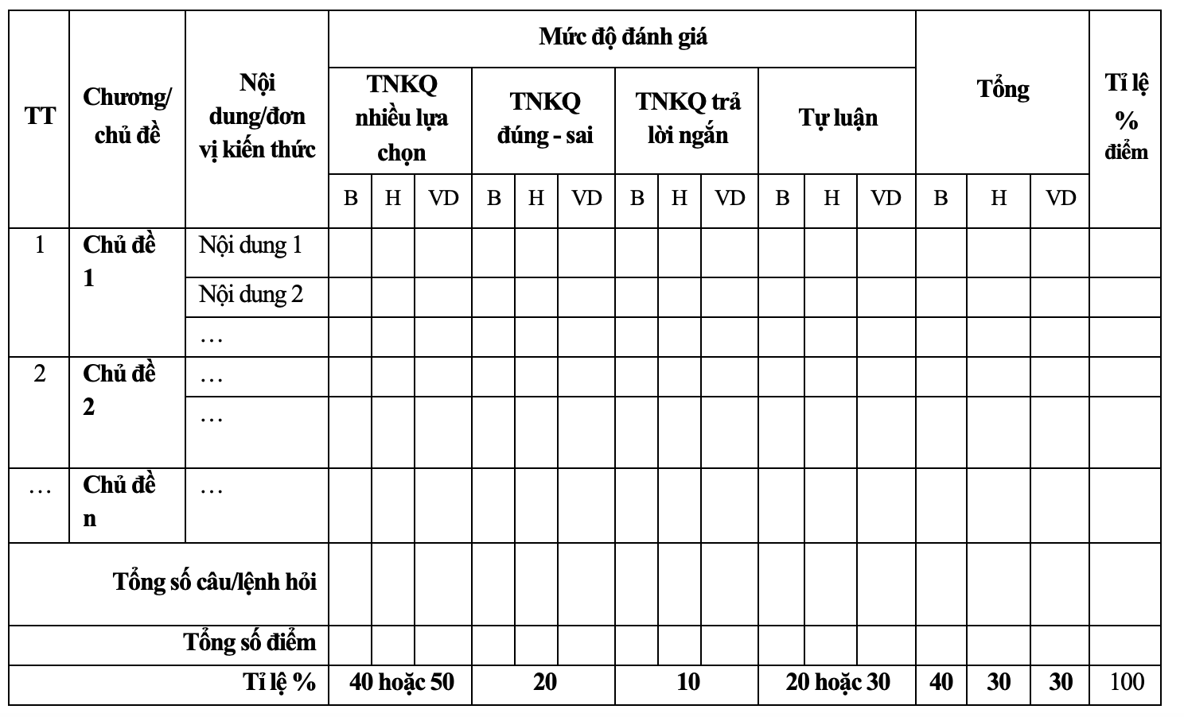
MA TRẬN ĐỀ KIỂM TRA ĐÁNH GIÁ ĐỊNH KÌ

Slide 17
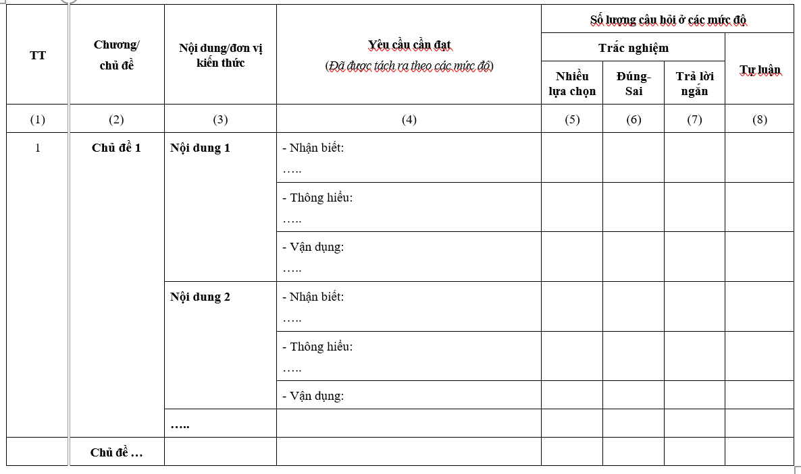
BẢNG ĐẶC TẢ ĐỀ KIỂM TRA ĐÁNH GIÁ ĐỊNH KÌ

Slide 18
CÁM ƠN
QUÝ THẦY CÔ!

